Slide 1
МБДОУ д/с № 5 «Родничок» комбинированного вида с. Сарыг-Сеп
Дистанционное обучение
«Самолет отправляется в путь»
I младшая группа (2 - 3 лет)
С 15.04.2024 г. по 21.04.2024 г.
Воспитатель: Докмит Т.Д.
Седип А. А.
Оюн С.В.
Шактар А.О.

Slide 2
Уважаемые родители!
Во время деятельности с ребенком,
сделайте пожалуйста фотографии.
Отправить фотографии можно в группу вайбер или лично вашему воспитателю.

Slide 3
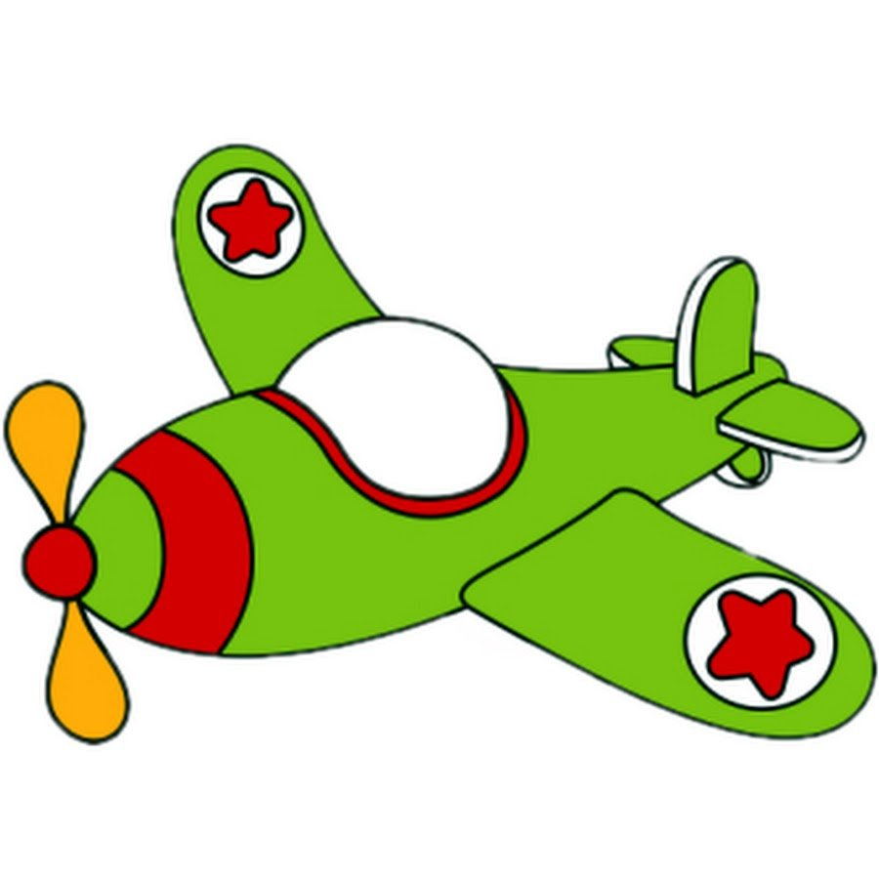
Посмотрите с ребенком на картинку и спросите: Что это?
Что есть у самолета?
Самолет какой?
Что он умеет делать?
Кто водит самолеты?

Slide 4
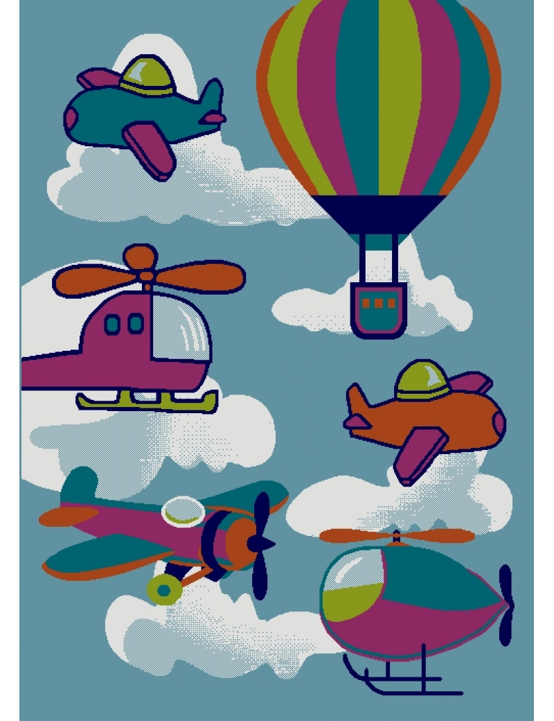
Расскажите ребенку что самолет летает на небе:

Slide 5
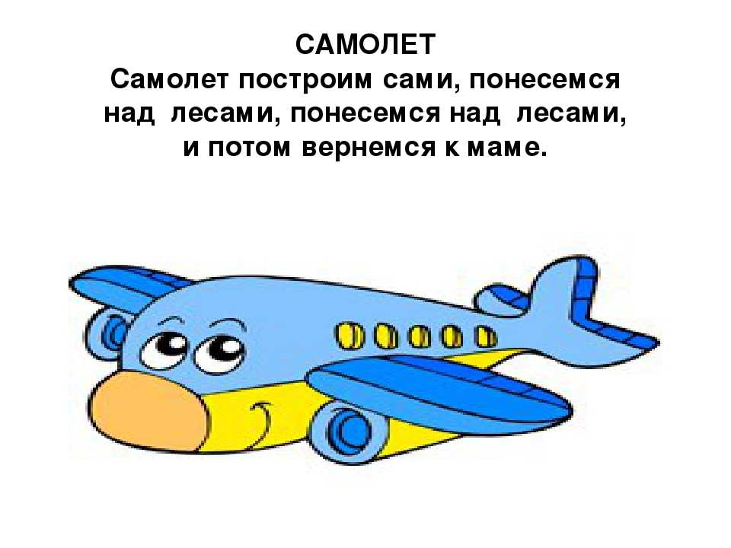
Прочитайте стихотворение Агнии Барто «Самолет» и задайте вопросы после чтения
Сами что построили?
Понесутся куда?
А потом?
Кому вернется?

Slide 6
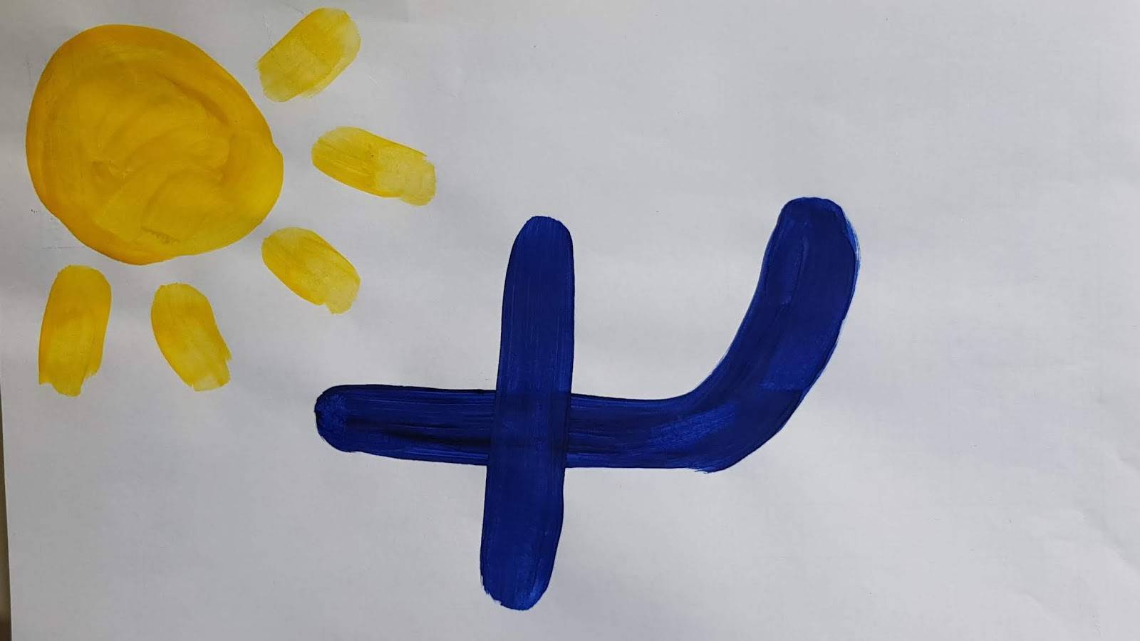
Нарисуйте с ребенком самолет с акварельными красками

Slide 7
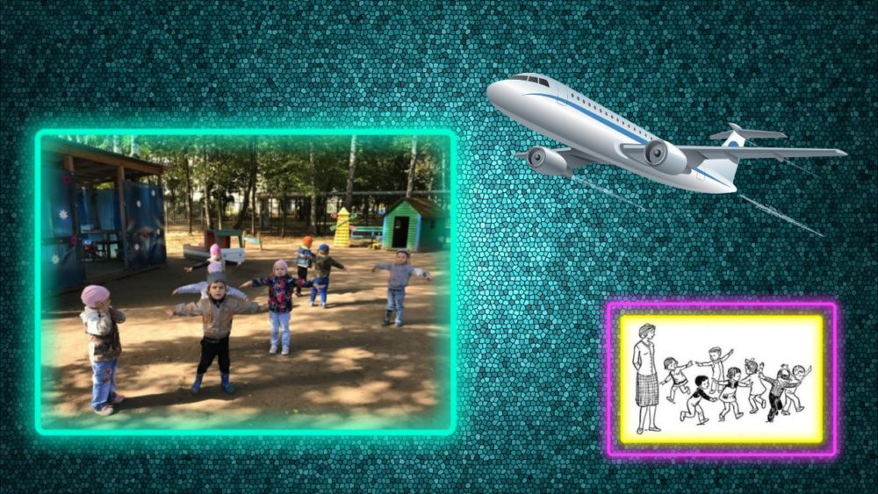
Поиграйте с ребенком в подвижную игру «Самолет»

Slide 8
Молодцы! Спасибо!

